Slide 1


SI/TI GOVERNANCE
PENDAHULUAN
Arista Pratama, S.Kom., M.Kom || aristapratama.si@upnjatim.ac.id

Slide 2
Kontrak Perkuliahan
Melakukan laporan persiapan penerimaan materi sebelum perkuliahan dimulai
Mahasiswa tidak diizinkan mengisi presensi jika terlambat lebih dari 15 menit (tanpa keterangan)
Berpakaian dan berpenampilan rapi dan semangat mengikuti perkuliahan
Persentase kehadiran mahasiswa selama 1 semester min 75% dari total TM perkuliahan
Melakukan laporan penyelesaian penerimaan materi di akhir perkuliahan
Membuat grup WA untuk melakukan koordinasi perkuliahan
Melakukan review di akhir perkuliahan

Slide 3
Penilaian
UTS : 20%
UAS : 20%
Project Akhir – (Portofolio) : 45%
Formatif (Tugas, Absensi & Keaktifan) : 15%

Slide 4
Referensi
Buku COBIT 2019 dan COBIT 5
Wim Van Grembergen dan Steven De Haes. Implementing Information Technology Governance. IGI Publishing. 2008
Selig, Gad J. Implementing IT Governance: A Practical Guide to Global Best Practices in IT Management. Zaltbommel. Van Heren Publishing Pustaka. 2008
Jogiyanto and W. Abdillah. Sistem Tata Kelola Teknologi Informasi., Penerbit Andi. 2011
Jurnal dan web

Slide 5
Deskripsi Matakuliah
Matakuliah ini membahas struktur kebijakan prosedur dan kumpulan proses dalam mengelola SI/TI agar selaras dengan tujuan organisasi dengan cara mengoptimalkan keuntungan, pengendalian sumber daya SI/TI, dan mengelola resiko-resiko SI/TI.

Slide 6
Tata Kelola SI/TI
Membangun Rumah = Membangun dan Mengelola SI/TI

Slide 7
Tata Kelola SI/TI
Rumah ini dibangun untuk siapa?
Seberapa besar rumahnya?
Apa kebutuhannya?
Berapa anggarannya?
Di mana lokasinya?
Siapa yang bertanggung jawab?
Apa risikonya?
Bagaimana memastikan rumah tersebut aman dan sesuai rencana?

Slide 8
Mengapa IT Governance itu penting?

Slide 9
Mengapa Penting?
Memastikan TI mendukung strategi dan tujuan organisasi
Mengidentifikasi dan mengurangi resiko yang terkait dengan SI/TI
Mengoptimalkan investasi SI/TI agar memberikan manfaat maksimal
Memastikan kepatuhan terhadap regulasi dan prinsip tata kelola yang baik

Slide 10
Governance ?
“Governance” = Tata Kelola
= Pelaksanaan otoritas politis dan penggunaan sumber-sumber daya institusional untuk mengelola permasalahan/urusan-urusan masyarakat (Worldbank)
= Penggunaan institusi-institusi, struktur-struktur otoritas dan kolaborasinya untuk mengalokasikan sumber-sumber data dan mengkoordinasi atau mengendalikan aktifitas di masyarakat/ekonomi.
Governance = Sistem = Struktur + Proses + Leadership

Slide 11
“Governance” vs. “Government” vs. “Management”
“Governance” = “Tata Kelola” = Rangkaian proses, kebijakan, aturan, budaya, dan organisasi dalam mengelola sesuatu
“Government” = “Pemerintah” = lembaga/organisasi dan orang yang menjalankan tata-kelola (sebuah negara)
“Management” = “Pimpinan perusahaan/organisasi” atau Tindakan perencanaan, pengorganisasian, pengambilan keputusan, dan kontrol sebuah perusahaan/organisasi

Slide 12
“Governance” vs. “Government”
“Governance” = Tata Kelola
“Government” = Pemerintahan
Government dibangun untuk menjalankan Governance
“Government”/Pemerintahan → Organisasi Politik
Organisasi Bisnis → “Corporation” / Korporat
Tata Kelola Korporat (Corporate Governance) = struktur dan proses untuk merencanakan arah pengelolaan organisasi sehingga mencapai tujuan secara efektif

Slide 13
“Governance” vs. “Government”
“Good Corporate Governance” = Penataan organisasi bisnis melalui penerapan model dan prinsip-prinsip tatakelola organisasi yang baik.
“Good Government Governance” = Penataan organisasi pemerintah melalui penerapan model dan prinsip-prinsip tatakelola organisasi yang baik.

Slide 14
“ IT Governance” ?
“is the responsibility of executives and the board of directors, and consists of the leadership, organizational structures and processes that ensure that the enterprise’s IT sustains and extends the organization’s strategy and objectives.” (ITGI, 2005)
“is the organizational capacity exercised by the board, executive management and IT management to control the formulation and implementation of IT strategy and in this way ensure the fusion of business and IT“(Van Grembergen, 2000)
“is specifying the decision rights and accountability framework to encourage desirable behaviour in the use of IT” (Well & Woodham, 2002)
Notes:
“merupakan tanggung jawab para eksekutif dan dewan direksi, serta mencakup kepemimpinan, struktur organisasi, dan proses yang memastikan bahwa TI perusahaan mendukung dan memperluas strategi serta tujuan organisasi.” (ITGI, 2005)
“merupakan kapasitas organisasi yang dijalankan oleh dewan, manajemen eksekutif, dan manajemen TI untuk mengendalikan perumusan serta pelaksanaan strategi TI, dan dengan demikian memastikan penyelarasan antara bisnis dan TI.” (Van Grembergen, 2000)
“merupakan penetapan hak pengambilan keputusan dan kerangka kerja akuntabilitas untuk mendorong perilaku yang diharapkan dalam penggunaan TI.” (Well & Woodham, 2002)

Slide 15
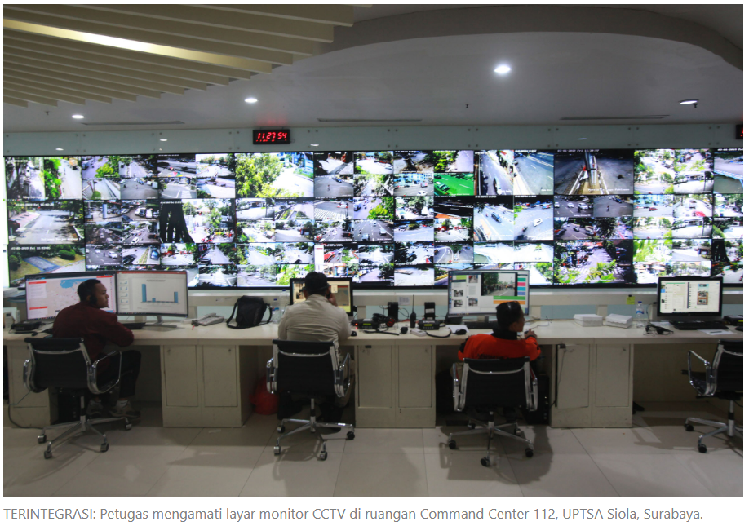
“ IT Governance” ?

Slide 16
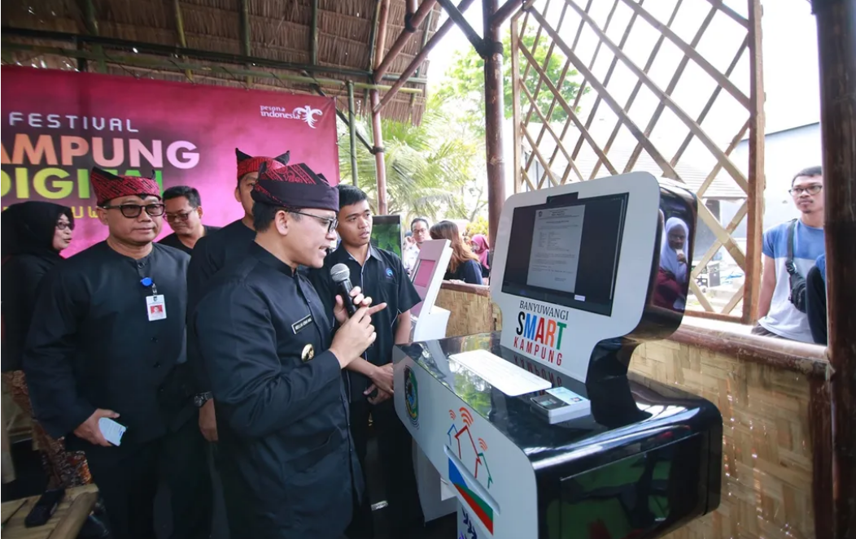
“ IT Governance” ?

Slide 17
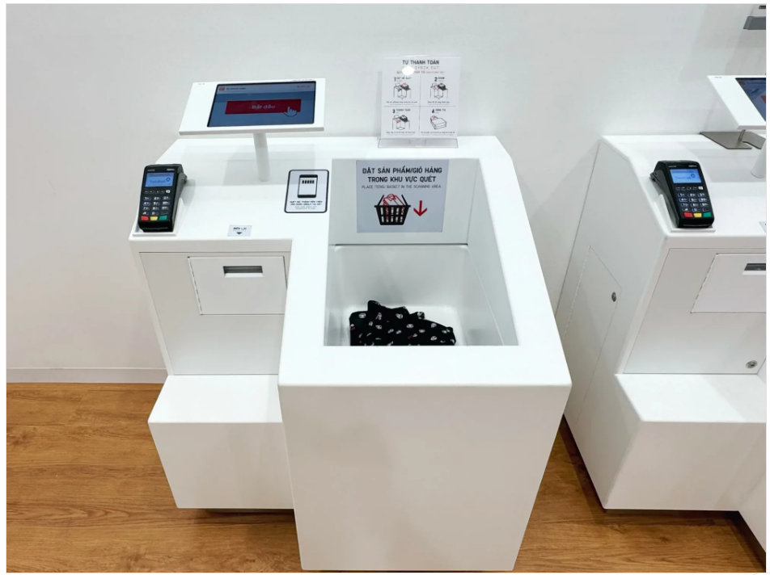
“ IT Governance” ?

Slide 18
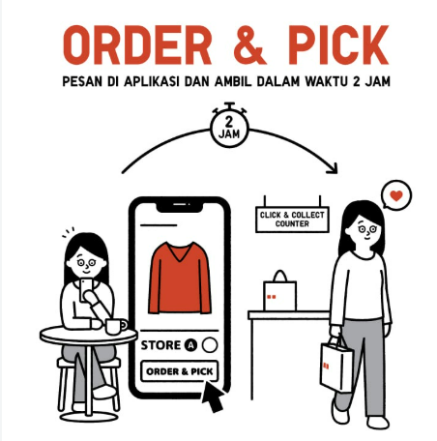
“ IT Governance” ?

Slide 19
Tata-kelola TI > Manajemen TI
(IT governance) (IT management)
Manajemen TI (IT management) lebih fokus pada bagaimana menyediakan layanan & produk TI bagi internal perusahaan saat ini.
Tata-kelola TI (IT governance), lebih luas, fokus pada bagaimana merencanakan dan mengimplementasikan TI untuk memenuhi kebutuhan bisnis saat ini dan masa datang (fokus internal) dan kebutuhan pelanggan (fokus eksternal)

Slide 20
Parameter | IT Management | IT Governance
Ruang Lingkup | Lebih sempit (bagian dari IT Governance) | Lebih luas
Mekanisme | Departemen TI | Korporasi
Keputusan TI | Keputusan TI spesifik | Keputusan TI korporat
Fokus | Proses internal | Proses internal dan eksternal
Orientasi | Saat ini dan jangka pendek | Jangka panjang
Objek keputusan | Keputusan yang dibuat | Siapa dan bagaimana membuat keputusan
Proses implementasi | Dapat di-Outsoursing | Tidak dapat di-Outsourcing
Personil penanggung-jawab | Manajer TI / CIO | Dewan direksi (termasuk CIO)

Slide 21
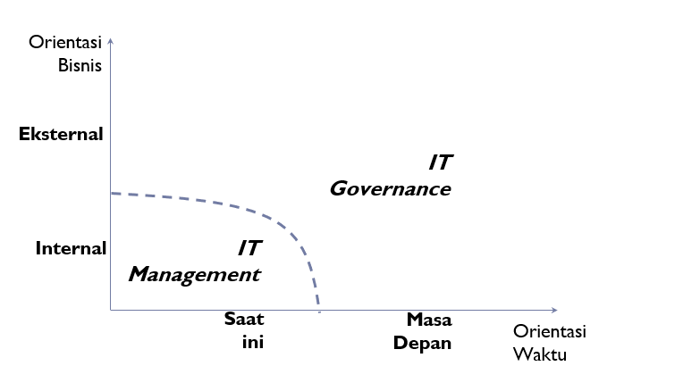
IT Management adalah Bagian dari
IT Governance

Slide 22
Mengapa Butuh Tata-Kelola TI?
Konsep “IT governance” muncul mulai akhir tahun 1990an
Ketergantungan kepada TI tidak begitu terasa manakala TI hanya sebatas sebagai alat efisiensi → Tata-kelola TI diabaikan
Saat layanan & masa depan perusahaan sangat tergantung pada informasi & pengetahuan (knowledge-based economy) → ketergantungan kepada TI sangat tinggi → Tata-kelola TI mutlak diperlukan!

Slide 23
Contoh bisnis dengan ketergantungan TI sangat tinggi
Penerbangan (ticketing, check-in, traffic control)
Perbankan
Perguruan Tinggi?

Slide 24
Prinsip-prinsip Tata-Kelola TI
TI seharusnya diadakan, dioperasionalkan & dikembangkan untuk mendukung Bisnis.
Manajemen TI harus menjadi bagian dalam tata-kelola perusahaan.
Tata kelola TI melibatkan semua level manajemen (bukan hanya departemen TI)
TI seharusnya menjadi aset strategis, bukan sekedar pos pengeluaran perusahaan:
Mendukung (menjadi bagian dari) strategi perusahaan mencapai tujuan Perusahaan
menjadi kelebihan kompetitif perusahaan (competitive advantage) dari kompetitor lainnya.

Slide 25
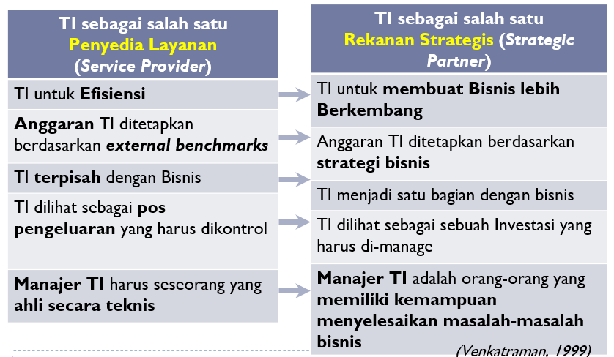
Prinsip-prinsip Tata-Kelola TI

Slide 26
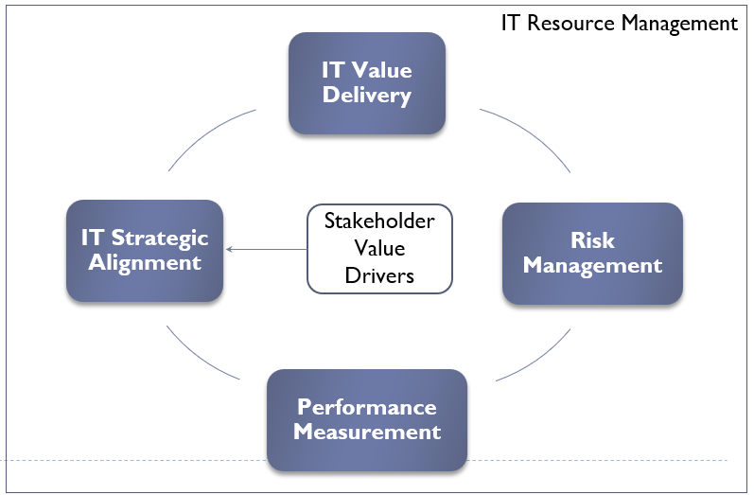
Area Fokus Tata-Kelola TI

Slide 27
Area Fokus Tata-Kelola TI
Artinya… Tata-Kelola TI (IT Governance) fokus pada Bagaimana Mengoptimalkan Sumber Daya TI
(IT Resource Management) untuk:
Merumuskan alignment antara TI dengan Bisnis
(IT Strategic Alignment)
Mengimplementasikan strategi TI hingga manfaat (value) dari investasi TI benar-benar dapat dirasakan mendukung tujuan bisnis (IT value delivery)
Mengatasi dan menekan resiko (Risk management)
Memonitor (& mengevaluasi) output proses dan strategi (Performance measurement)

Slide 28
Tujuan Organisasi
Universitas ingin meningkatkan kualitas pelayanan akademik
Maka sistem informasi harus dapat membantu:
KRS
Pembelajaran (e-learning)
Penilaian
Presensi
Pembayaran
Monitoring Akademik
Pengambilan Keputusan Pimpinan
Notes:
Rumah tidak dibangun tanpa tujuan → SI juga tidak seharusnya dibangun tanpa tujuan bisnis/organisasi.

Slide 29
Perencanaan SI/TI
Dalam Tata Kelola SI/TI juga membutuhkan perencanaan dan arstitek
Aplikasi yang dibutuhkan?
Database seperti apa?
Bagaimana sistem saling terintegrasi?
Siapa yang menggunakan?
Bagaimana aliran data
Notes:
Kalau tidak dirancang dengan baik, rumah bisa terlihat bagus tetapi tidak nyaman digunakan.

Slide 30
Stakeholder
Dalam Organisasi, Stakeholder juga mempunyai kebutuhan
Rektor membutuhkan dashboard untuk mengambil keputusan.
Dosen membutuhkan sistem penilaian.
Mahasiswa membutuhkan layanan akademik.
Bagian keuangan membutuhkan sistem pembayaran.
Bagian TI membutuhkan sistem yang mudah dipelihara.
Notes:
Siapa yang boleh mengambil keputusan mengenai SI dan siapa yang bertanggung jawab atas keputusan tersebut?

Slide 31
Investasi SI/TI (Anggaran)
Anggaran TI mahal dan terbatas. Organisasi harus memilih:
Membeli server?
Menggunakan cloud?
Membangun aplikasi baru?
Meningkatkan keamanan?
Melakukan integrasi sistem?
Menggunakan AI?
Notes:
“Investasi TI mana yang paling memberikan nilai bagi organisasi?” berkaitan dengan value delivery

Slide 32
SDM dan Sumber Data TI
Tata Kelola SI/TI membutuhkan SDM dan sumber daya:
Programmer
System analyst
Network engineer
Perangkat Keras (Hardware)
Software
Data
dll
Notes:
Apakah sumber daya tersebut digunakan dengan efektif?
Jangan sampai organisasi memiliki teknologi mahal tetapi tidak memiliki orang yang mampu mengelolanya.

Slide 33
Kebijkan dan Regulasi
Tata Kelola SI/TI membutuhkan kebijakan dan regulasi:
Standar opersional
Kebijakan keamanan
Perlindungan data
Regulasi
Kontrol akses
Notes:
“Kalau rumah harus memenuhi standar keselamatan, SI juga harus memenuhi standar keamanan, kepatuhan, dan pengendalian.”

Slide 34
IT Risk Management
Tata Kelola SI/TI membutuhkan:
Bagaimana kalau aplikasi tidak digunakan oleh pengguna?
Bagaimana kalau server down?
Bagaimana kalau data hilang?
Bagaimana kalau sistem diretas?
Bagaimana kalau vendor berhenti menyediakan layanan?
Notes:
Tujuannya bukan menghilangkan semua risiko, karena itu hampir mustahil.
Tetapi:
mengidentifikasi, menilai, dan mengendalikan risiko yang dapat mengganggu pencapaian tujuan organisasi.

Slide 35
Monitoring
Tata Kelola SI/TI harus ada monitoring:
Apakah sistem memberikan manfaat?
Apakah sistem mencapai target?Bagaimana kalau server down?
Apakah tersedia ketika dibutuhkan?
Apakah aman?
Apakah data akurat?
Apakah pengguna puas?
Notes:
Ini adalah bagian penting dari monitoring, control, dan assurance.

Slide 36
Berikan contoh kasus kegagalan pada IT Governance!
Notes:
Serangan ransomware terhadap Pusat Data Nasional Sementara (PDNS) pada Juni 2024 berdampak pada mahasiswa baru terutama penerima Kartu Indonesia Pintar (KIP) Kuliah, di mana data mereka terhapus dan harus diunggah ulang. Wakil Ketua Komisi X DPR, Dede Yusuf, menyesalkan kasus ini karena data sekitar 800.000 calon mahasiswa pendaftar KIP Kuliah ikut hilang, yang berdampak pada penundaan pengumuman penerima KIP Kuliah padahal masa perkuliahan sudah dekat. Kemendikbudristek bahkan meminta perguruan tinggi untuk mengundur batas waktu pembayaran uang kuliah akibat kasus ini.

